Slide 1
TALIHOOLDEST JA SEISUNDITASEMETE MUUDATUSTEST
Raido Randmaa
16.11.2016 Loo

Slide 2
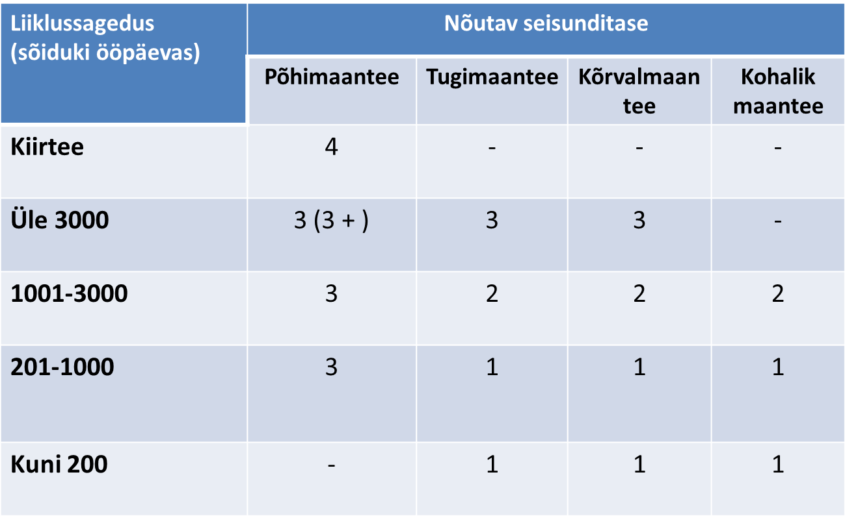
Maantee talvine seisunditase

Slide 3
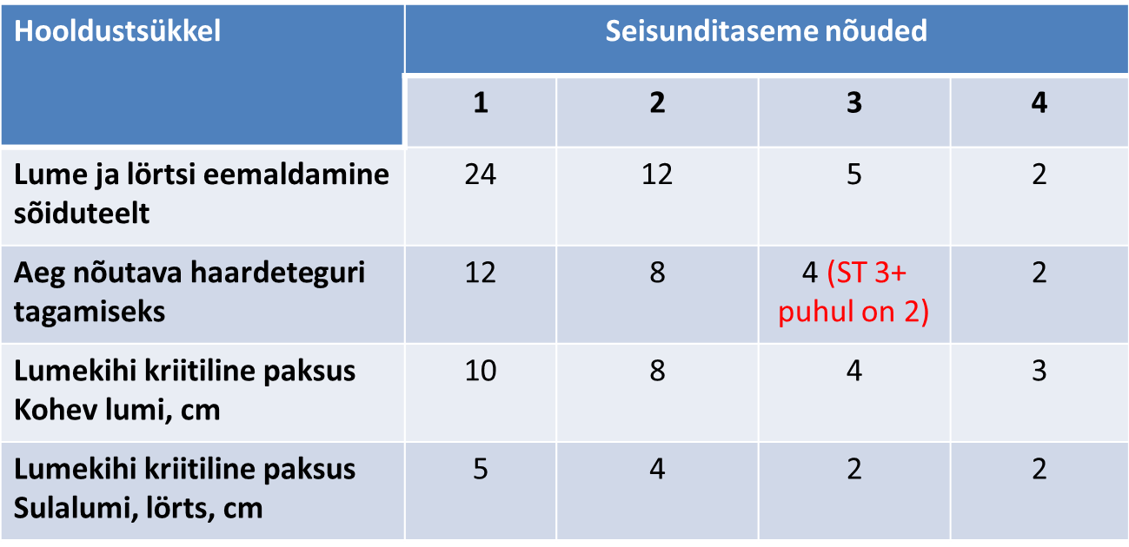
Hooldetsükli aeg ja nõuded

Slide 4
Seisunditase 3+
Libedustõrje hooldustsükli aegade lühendamine suurematel põhimaanteedel:
Tallinn-Narva, Tallinn-Tartu-Võru-Luhamaa kuni Võruni, Jõhvi-Tartu-Valga, Tallinn-Pärnu-Ikla, Tallinna ringtee, Tallinn-Paldiskil on libedusetõrje hooldustsükli aeg 2 tundi, ehk tase 3+ kella 5.00-st kuni 23.00-ni, öisel ajal on tase 3

Slide 6
Kuusalu pk muudatused
Tee nr | Tee nimi | AKÖL | Varasem seisunditase | Uus seisunditase
11102 | Maardu mõisa tee | 354 | 2 | 1
11108 | Valgejõe tee | 102 | 2 | 1
11267 | Kuusalu - Valkla | 381 | 2 | 1
17210 | Võsu - Kotka | 486 | 1 | 2
11303 | Jüri - Aruküla | 4412 | 2 | 3

Slide 7
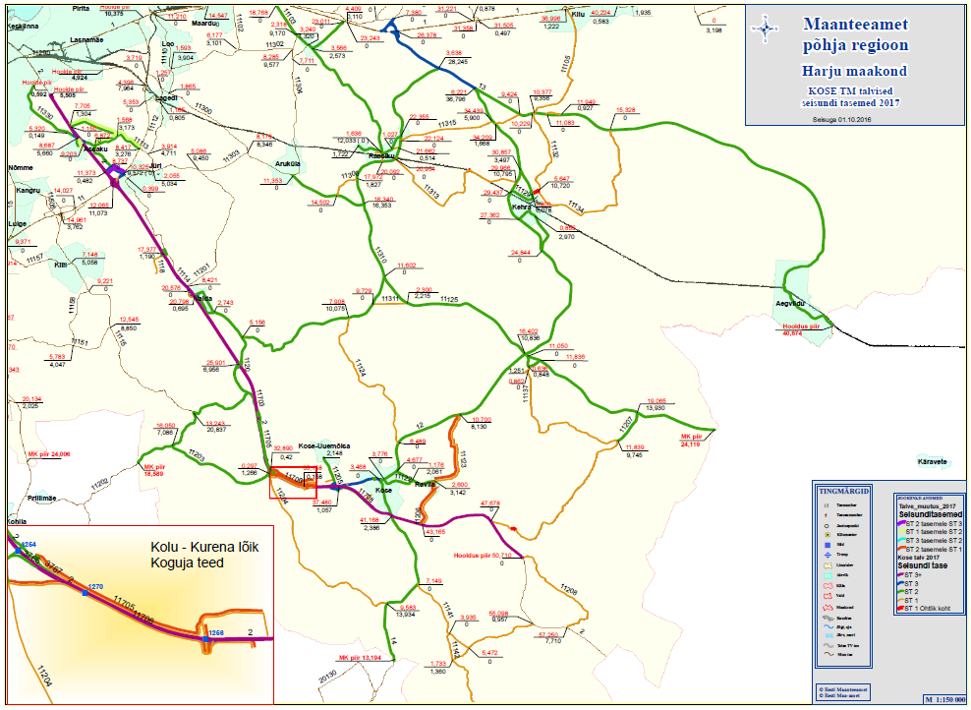

Slide 8
Kose pk muudatused
Tee nr | Tee nimi | AKÖL | Varasem seisunditase | Uus seisunditase
11705 | Saula - Kurena | 98 | 2 | 1
11706 | Kolu - Kurena | 86 | 2 | 1
11709 | Kurena tee | 84 | 2 | 1
11206 | Vardja - Ravila | 276 | 2 | 1
11123 | Kose - Ravila - Nõmbra | 92 | 2 | 1
11113 | Assaku - Jüri | 844 | 1 | 2
11333 | Veski tee | 1387 | 1 | 2
11334 | Raeküla tee | 843 | 1 | 2
11330 | Järveküla - Jüri | 4073 | 2 | 3

Slide 9
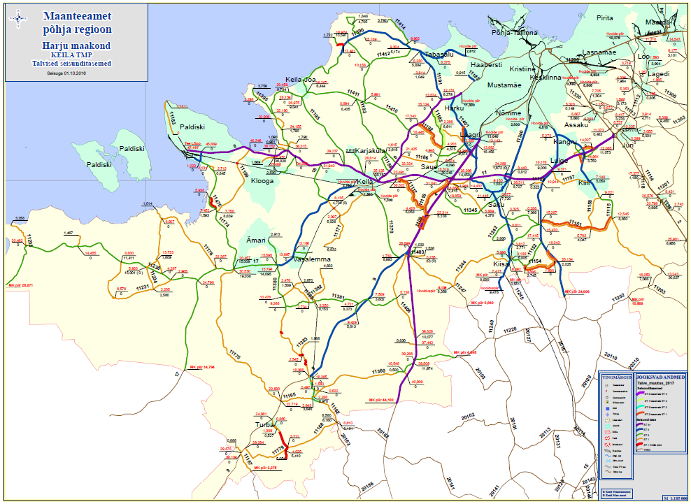

Slide 10
Keila pk muudatused
Tee nr | Tee nimi | AKÖL | Varasem seisunditase | Uus seisunditase
1109 | Jõgisoo | 169 | 2 | 1
1111 | Jõgisoo II | 203 | 2 | 1
11116 | Kanama - Jõgisoo | 350 | 2 | 1
11117 | Valingu - Jõgisoo | 212 | 2 | 1
11151 | Tõdva - Nabala | 224 | 2 | 1
11153 | Kirdalu tee | 142 | 2 | 1
11154 | Tagadi - Kurtna | 240 | 2 | 1
11192 | Püha - Alliku | 372 | 2 | 1
11506 | Opmani tee | 150 | 2 | 1
11507 | Kangrumetsa tee | 200 | 2 | 1
11185 | Hüüru - Alliku - Saue | 1206 | 1 | 2
11420 | Tänassilma - Laagri | 3016 | 2 | 3

Slide 11
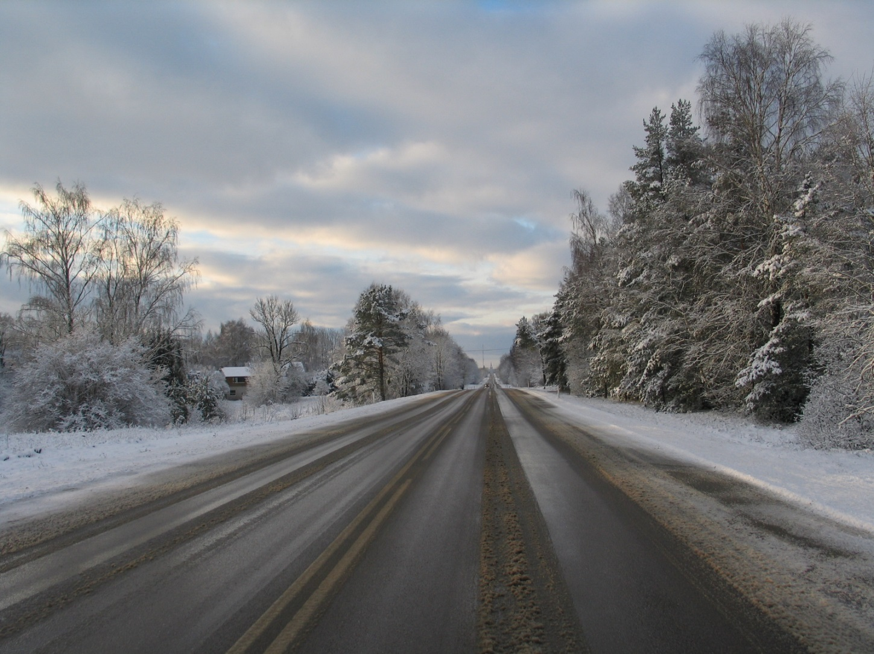
Seisunditase 3 (ja 3+) - kõrgeim

Slide 12
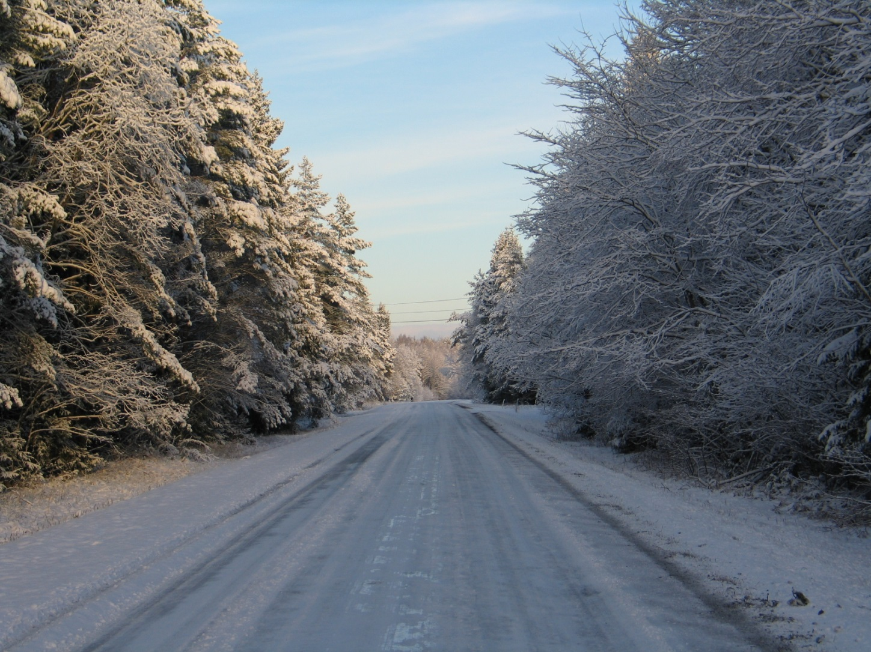
Seisunditase 2 - keskmine

Slide 13
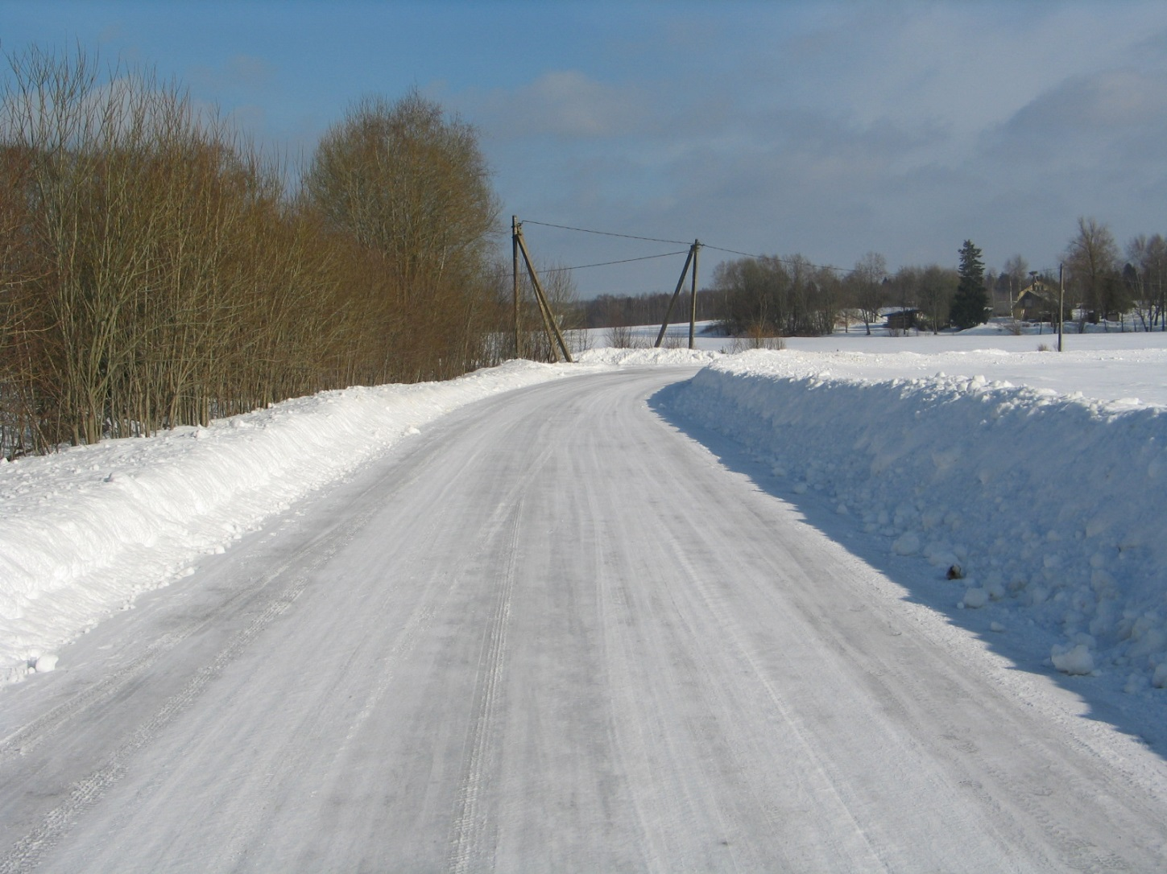
Seisunditase 1 - madal

Slide 14
Liikleja ootused on sageli kõrgemad kui otstarbekus ja riigi võimekus talihooldust tellida.
Talvel liigeldes tuleb varuda rohkem aega
Ole valmis sõiduolude järsuks muutuseks
Talverehvid

Slide 15
TURVALIST LIIKLEMIST!
TÄNAN

